Slide 1
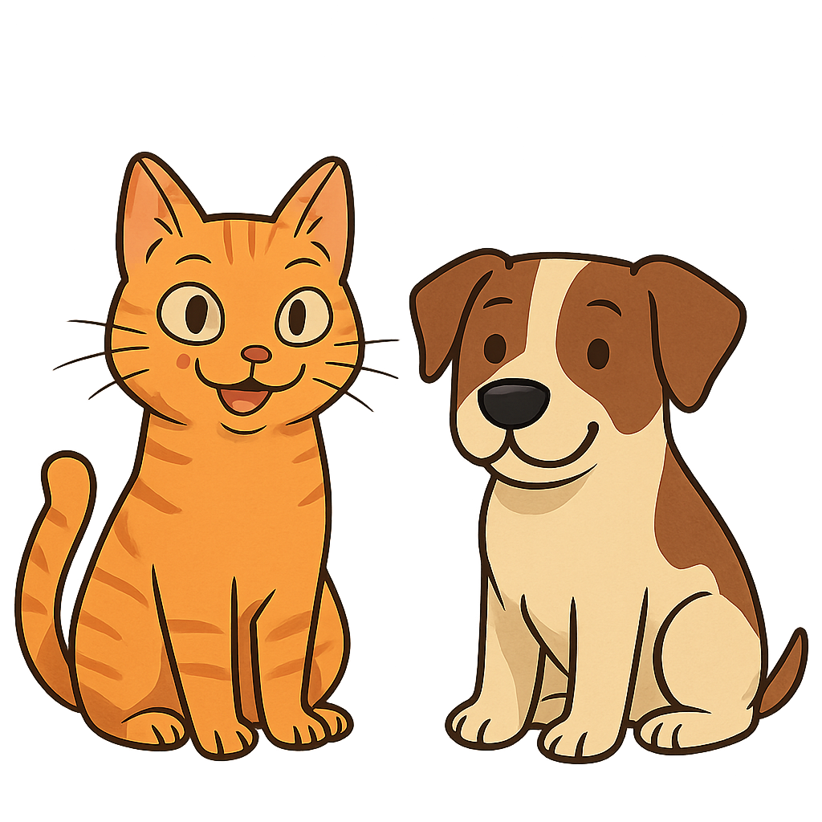
PetSearch
Авторы: Алиса Аржаева, Таня Кочубей,
Антон

Slide 2
Цель проекта
Проблема:
Объявления о животных размещаются на многих сайтах как отдельных приютов, так и людей и платформах, для этого не предназначенных.
Описание проекта:
Создание сайта для публикации объявлений о животных на flask.

Slide 3
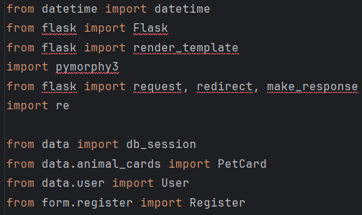
Используемые технологии
datatime
flask
pymorphy3
re
wtforms
sqlalchemy
flask_wtf

Slide 4
Основные классы и страницы:
Классы:
Register(FlaskForm)
User(SqlAlchemyBase)
PetCard(SqlAlchemyBase)
PetAge(SqlAchemyBase)
Страницы:
main_page (главная)
pets (каталог животных)
about (о сайте)
articles (полезные статьи)
rules (правила сайта)
privacy (политика конфиденциальности)
login (авторизация)
Страницы:
register (регистрация)
profile (личный кабинет)
cread_card (создание карточки)
pets/<int:card_id>/edit_card (редакт)

Slide 5
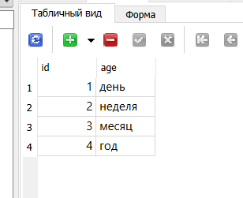
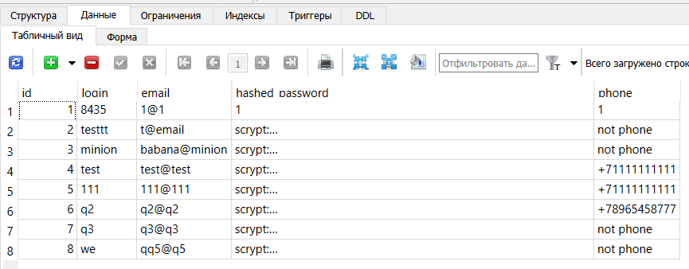
База данных PetSearch.db
Таблицы:
users
cards
pet_age

Slide 6
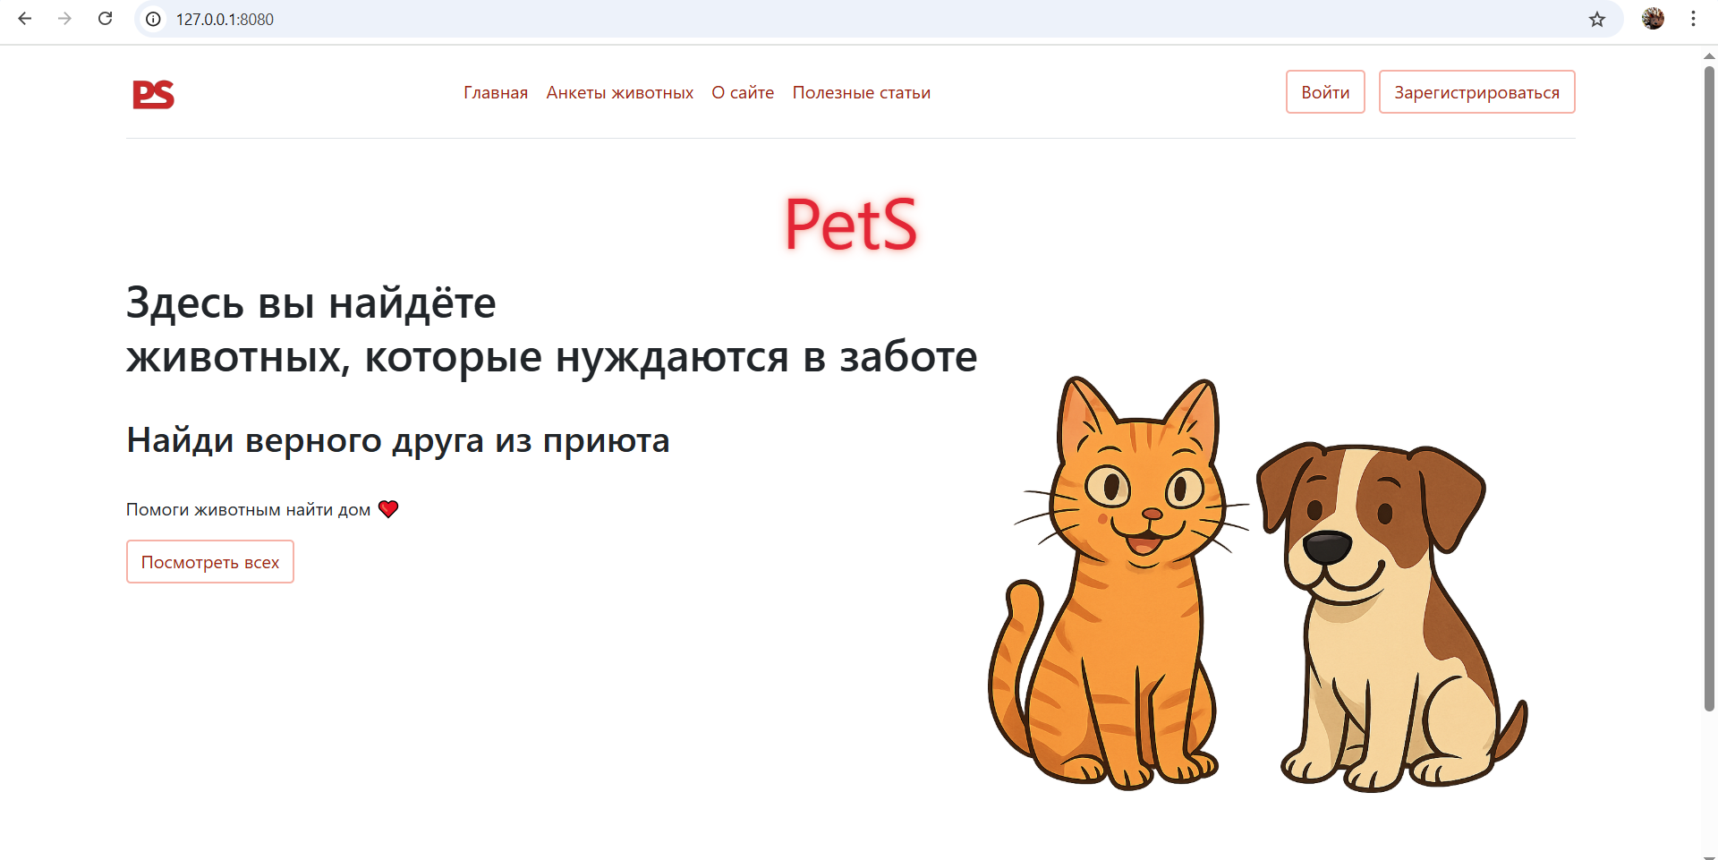
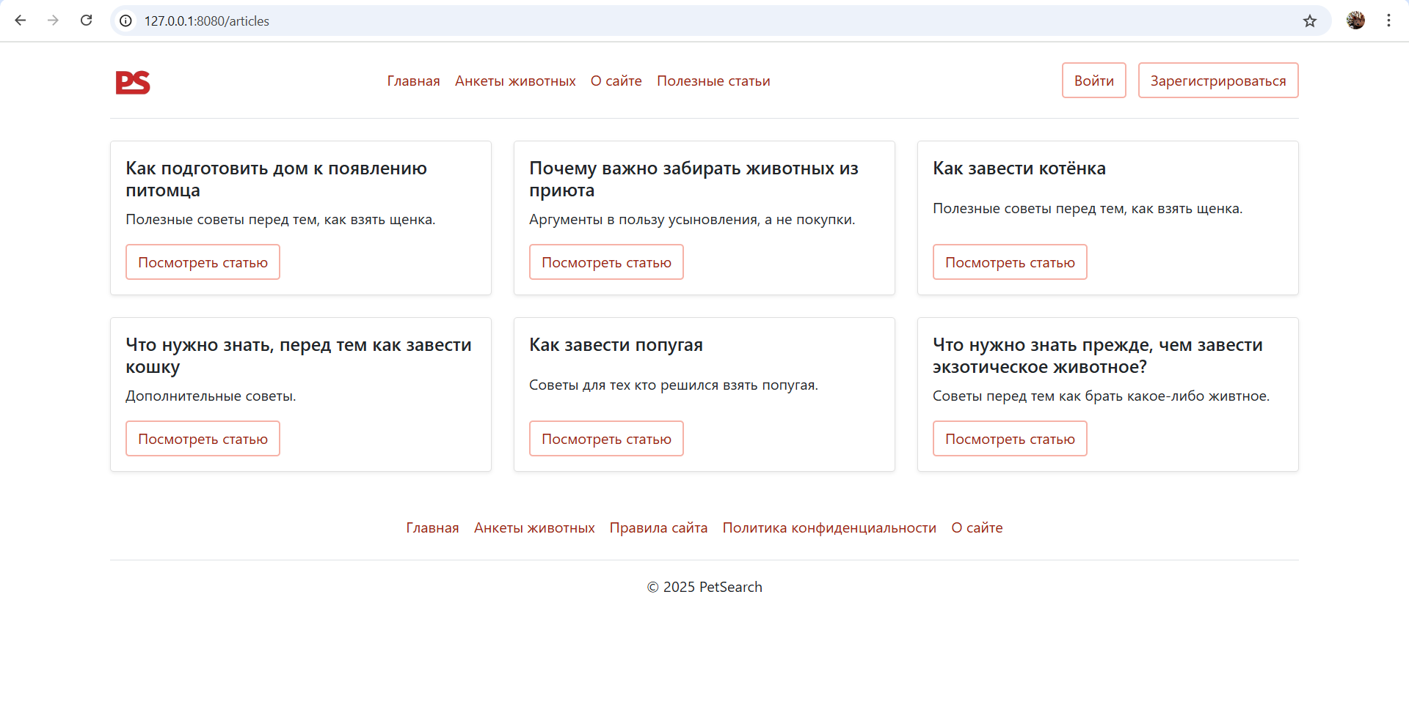
Примеры страниц

Slide 7
Ваши мысли от проекта
Наш основной девиз:
“Мы так сделали и оно работает…”
Антон просто Антон
brbrbrbrbrb
НЕ Update Project, а да он

Slide 8
Спасибо за внимание

